Slide 1
通过深度学习优化治疗性抗体——从抗体序列预测抗原特异性
报 告 人：杜博
指导老师：朱善良
报告日期：2025 年 4 月 7 日

Slide 2

引言
结果
讨论
回顾
目录
Contents

Slide 3
1.1 摘要
治疗性抗体的优化是一项耗时且资源密集的任务，主要是因为在哺乳动物细胞中表达的全长抗体的低通量筛选通常只能产生少数优化的候选者。
文献展示了一种通过预测抗原特异性来识别优化抗体变体的方法，该方法利用了深度学习技术。
作者开发了一种深度学习模型，经过训练后能够从抗体序列中预测抗原结合能力。最后验证了该方法在优化治疗性抗体方面的有效性，特别是在提高抗体的亲和力和特异性方面。

Slide 4
1.1 摘要
为生成训练深度神经网络的数据，利用CRISPR-Cas9介导的同源定向修复技术，在哺乳动物细胞系中对治疗性抗体曲妥珠单抗（约1×10⁴个变体）构建定点诱变文库并进行深度测序，筛选其对人表皮生长因子受体2（HER2）的特异性。
训练后的神经网络用于筛选约1×10⁸个曲妥珠单变体的计算文库，预测出HER2特异性亚群（约1×10⁶个变体），进一步通过粘度、清除率、溶解度和免疫原性过滤获得数千个高度优化的先导候选分子。从未过滤文库中随机选择的30个变体经重组表达和实验验证，均保持HER2特异性。

Slide 5
1.2 背景
抗体药物发现中的"靶点到先导化合物"阶段是一个成熟流程，筛选杂交瘤、噬菌体或酵母展示文库通常会产生多个潜在先导候选。然而，先导候选优化所需的时间和成本往往占据临床前发现与开发周期的主要部分。这主要因为抗体分子的先导优化需要并行解决多个参数，包括表达水平、粘度、药代动力学、溶解度和免疫原性。

Slide 6
1.2 背景
机器学习应用于生物序列数据，为增强蛋白质工程提供了有力手段，通过构建能够预测基因型-表型关系的模型实现。这种能力源于模型对序列与功能间复杂关联的外推能力。构建精确机器学习模型的主要挑战之一在于获取合适的高质量训练数据。定向进化系统特别适用于此，因其依赖生物序列数据（DNA、RNA和蛋白质）与表型输出的关联。

Slide 7
1.2 背景
近年来，深度测序（Deep Sequencing）与并行计算（Parallel Computing）技术的普及，使得构建能够从序列数据预测分子表型的深度学习模型成为可能。在多数情况下，深度神经网络是主要采用的算法类型。尽管神经网络自诞生以来其复杂度已发生巨大变化，但其核心原理始终不变，即通过模拟生物神经元的连接方式，学习变量间的复杂关联。作为单层神经网络（即感知器）的扩展，深度学习通过引入多个隐藏层来解析大型高维数据集（例如单次深度测序实验产生的数百万条读数）中隐含的规律。训练完善的模型可进一步用于对完全未知的新变体进行预测。这种模型外推能力使其天然适用于蛋白质工程，因为它提供了一种探索远超实验可行范围的序列空间的方法。例如，仅针对十个氨基酸的短片段，其组合序列多样性极高，在实际实验中几乎无法穷尽研究。

Slide 8
2.1 抗原特异性序列图谱
本研究利用深度学习方法，从表达治疗性抗体曲妥珠单抗的哺乳动物展示细胞系出发，采用CRISPR-Cas9介导的同源定向修复技术在重链互补决定区3（CDRH3）引入定点诱变文库。为生成信息丰富的训练数据，首先进行单一位点深度突变扫描（DMS），随后用于指导组合诱变文库的设计。通过筛选5×10⁴个变体的实验文库，获得对HER2抗原的特异性。所有结合与非结合变体序列均被用于训练深度神经网络，经充分训练与优化后，该网络能基于抗体序列高精度预测抗原特异性。

Slide 9
2.1 抗原特异性序列图谱
随后将神经网络应用于基于DMS的组合诱变文库（约1×10⁸个序列）的变体子集预测，筛选出>3.0×10⁶个高概率抗原特异性变体。随机选取的变体经重组表达验证，30/30均显示抗原特异性结合。通过多轮基于序列的计算机过滤步骤对预测结合物进行优化，筛选开发性参数（粘度、清除率、溶解度及免疫原性），最终获得近8000个抗体序列变体，其预测性能优于原始曲妥珠单抗序列。对优选序列的进一步生物物理表征显示，这些抗体在表达水平与热稳定性上与曲妥珠单抗相当或更优，其中一个候选分子显著降低了免疫原性风险。

Slide 10
2.1 抗原特异性序列图谱
抗体重链互补决定区3（CDRH3）的氨基酸序列是抗原特异性的关键决定因素，因此我们对该区域进行DMS以解析特异性决定残基。使用一个表现出无法结合HER2抗原的曲妥珠单抗变体（CDRH3序列突变）的杂交瘤细胞系。通过CRISPR-Cas9介导的同源定向诱变构建文库。

Slide 11
2.2 基于抗体序列训练深度神经网络
为解析决定抗原结合的高维模式，我们开发并训练了基于序列的机器学习与深度学习模型，用于预测抗体对靶抗原HER2的特异性。在编译结合与非结合CDRH3变体的深度测序数据后，通过独热编码将氨基酸序列转化为输入矩阵（10×20矩阵）：矩阵每列代表特定残基，每行对应序列位置，每个位置仅在其对应残基列标记“1”，其余为“0”。

Slide 12
2.3 模型比较与优化
评估了多种模型对结合/非结合序列的分类准确性，包括：
单/双变量逻辑回归
K近邻（k-nearest neighbours）
线性与高斯核支持向量机（SVM）
标准人工神经网络（ANN）
长短期记忆循环神经网络（LSTM-RNN）
卷积神经网络（CNN）
数据集按70%训练、30%测试/验证划分。CNN模型表现最优，因此成为后续优化重点。

Slide 13
2.4 预测结合序列的重组表达与抗原特异性验证
基于DMS的组合诱变文库，通过计算机模拟生成7.2×10⁷个潜在序列变体。经全训练CNN模型根据概率评分（P）分类，预测出1.06×10⁷个潜在结合变体（P>0.50），占实验筛选可达序列空间的14%。为提高置信度，将阈值提升至P>0.7后，抗原特异性序列空间缩减至6.39×10⁶个变体。
实验验证策略 随机选取30个预测结合（P>0.7）与12个预测非结合（P<0.1）的CDRH3序列进行验证。为突显深度学习识别新序列的能力，筛选时附加以下条件：
与原曲妥珠单抗CDRH3序列的莱文斯坦距离（LD）≥5
结合/非结合训练数据集中存在相似序列。

Slide 14
2.4 预测结合序列的重组表达与抗原特异性验证
通过CRISPR-Cas9介导的HDR在哺乳动物展示细胞系中表达42个变体：
结合变体：30/30（100%）显示抗原特异性。
非结合变体：11/12（92%）无结合活性。
模型预测值与实测关联性 预测概率（P）与实测亲和力（Kd）无显著相关性，提示模型主要区分结合/非结合状态。

Slide 15
3.1 讨论
为克服哺乳动物细胞抗体优化技术的局限性，文章开发了基于深度学习的精准抗原特异性序列筛选方法。该方法通过计算与预测抗原特异性变体的多种生物物理特性，可高效识别最具可开发性的抗体分子，从而显著节省时间与成本，并降低下游临床开发风险。
1. 数据生成策略的创新性
以临床获批抗体曲妥珠单抗为模型，我们通过单一位点深度突变扫描（DMS）与组合诱变解析CDRH3的抗原结合图谱。
DMS诱变策略优势：
获得高质量训练数据，其中抗原结合变体占比近10%。
相较于完全随机化的组合诱变（如NNK简并密码子），显著提升有效变体丰度。
未来扩展方向：可探索其他富集训练数据生成方法，例如：
散弹扫描诱变
二元替换
重组技术

Slide 16
3.1 讨论
2. 深度学习模型的核心价值
单点突变库筛选：虽能筛选出增强型突变，但组合突变时需兼顾生物物理特性与高亲和力，存在显著挑战。
序列模式复杂性：
结合与非结合变体的氨基酸组成高度相似
人工识别关键序列模式几乎不可行
深度神经网络优势：
解析抗原结合序列的高维空间特征
突破传统线性模型的局限性，揭示非线性组合规律

Slide 17
3.1 关键发现与模型选择依据
本研究揭示：仅需筛选5×10⁴个变体（占基于DMS的组合诱变文库总序列多样性7.17×10⁸的0.0054%），即可训练出高精度神经网络模型。这一发现表明：
1.哺乳动物表达系统（或噬菌体/酵母等）的物理库容量限制
2.深度测序读长限制 均不会成为深度学习引导的蛋白质工程的主要瓶颈。

Slide 18
3.2 机器学习方法比较
卷积神经网络（CNN）优势
作为当前深度学习领域的前沿技术，CNN在本研究中展现出优异的分类性能
随着数据集规模扩大（深度测序可轻松实现），深度神经网络往往超越传统方法（如k近邻、随机森林、支持向量机），并有望探索更广阔的蛋白质序列空间。
生成模型的未来潜力：可用于从定向进化数据中挖掘诱变序列空间，拓展蛋白质设计边界
方法学启示
1.尽管传统机器学习方法（如随机森林）仍适用于复杂模式识别，但在大数据场景下，深度学习将主导蛋白质工程创新
2.实验库的小样本高效训练能力，为资源有限的研究提供了新范式

Slide 19
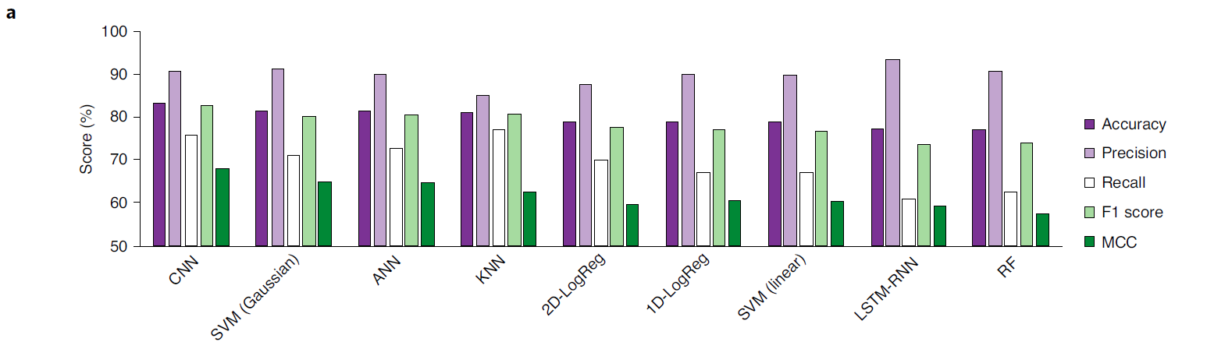
4 深度学习模型精准预测抗原特异性

Slide 20
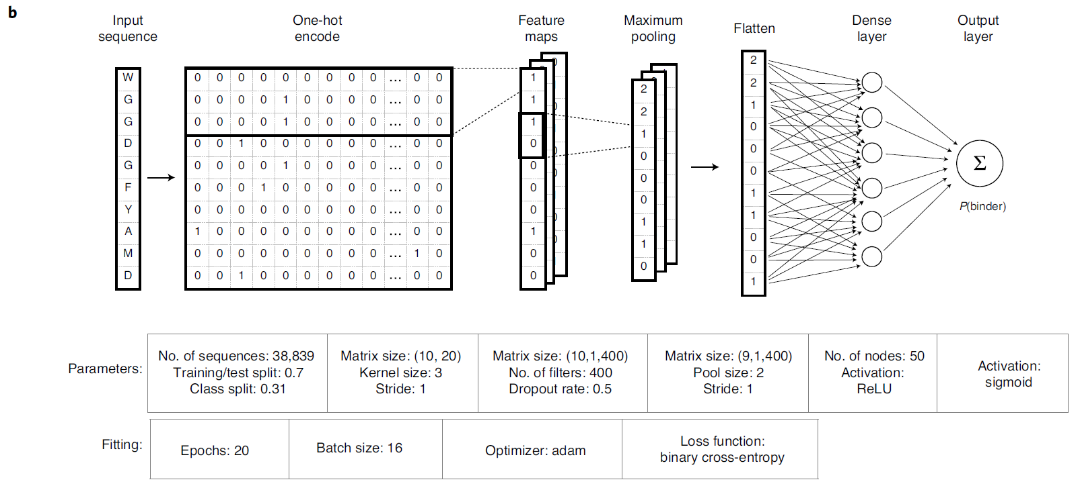
4 深度学习模型精准预测抗原特异性

Slide 21
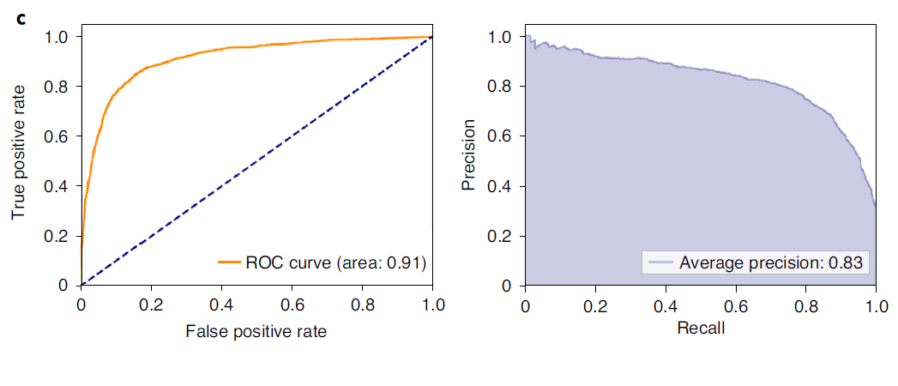
4 CNN预测抗原特异性评估

Slide 22
谢 谢！

